Slide 1
แนวทางการจัดทำหนังสือราชการ
โดย นางสาวอำพัน ใจอินตา
ผู้อำนวยการกลุ่มงานอำนวยการ
สำนักงานจังหวัดลำปาง

Slide 2
เนื้อหา
1. ข้อห่วงใยจากผู้บังคับบัญชา/ข้อขัดข้องที่พบ
ในปัจจุบัน
2. การพิมพ์หนังสือราชการด้วยโปรแกรมการพิมพ์
ในเครื่องคอมพิวเตอร์
3. การแลกเปลี่ยนเรียนรู้ / ข้อสังเกต / ข้อแนะนำ

Slide 3
ข้อห่วงใยของผู้บังคับบัญชา/ปัญหาที่พบ
ในการจัดทำหนังสือราชการ
- ขอให้ใช้ความระมัดระวังในการจัดทำหนังสือราชการ
- ตรวจสอบและตรวจทาน ในการใช้รูปแบบ
- คำราชาศัพท์
- ถ้อยคำสำนวน
- การสะกดคำศัพท์ คำถูก คำผิด
- ถูกต้อง เหมาะสม และเป็นไปตามระเบียบฯ งานสารบรรณ

Slide 4
ความสำคัญและ
ขอบข่ายของงานธุรการ

Slide 5
ความสำคัญของงานธุรการ
1. เป็นด่านหน้าของหน่วยงาน
2. เป็นหน่วยสนับสนุน
3. เป็นหน่วยบริการ

Slide 6
ขอบข่ายของงานธุรการ
1.1 รับ-ส่งหนังสือ 1.2 ร่างหนังสือ
1.3 พิมพ์หนังสือ 1.4 ผลิตสำเนาเอกสาร
1.5 จัดเก็บเอกสาร/แฟ้มเสนอ 1.6 บันทึกเสนอหนังสือ
1.7 ตรวจทานหนังสือ 1.8 การทำลายหนังสือ

Slide 7
บทบาทของเจ้าหน้าที่ธุรการ
1. ต้องรู้ระเบียบที่เกี่ยวข้อง
2. ต้องมีมนุษยสัมพันธ์
3. ต้องมีน้ำใจ เกื้อกูล
4. ต้องมีความละเอียดรอบคอบ
5. ต้องมีการพัฒนาอย่างต่อเนื่อง

Slide 8
ประเภทและรูปแบบของหนังสือราชการ
หนังสือราชการ ได้แก่
1. หนังสือที่มีไปมาระหว่างส่วนราชการ
2. หนังสือที่ส่วนราชการมีไปถึงหน่วยงานอื่นใด ซึ่งมิใช่ส่วนราชการ
หรือที่มีไปถึงบุคคลภายนอก
3. หนังสือที่หน่วยงานอื่นใด ซึ่งมิใช่ส่วนราชการ หรือบุคคลภายนอก
มีมาถึงส่วนราชการ
4. เอกสารที่ทางราชการจัดทำขึ้นเพื่อเป็นหลักฐานในราชการ
5. เอกสารที่ทางราชการจัดทำขึ้นตามกฎหมาย ระเบียบ หรือข้อบังคับ
6. ข้อมูลข่าวสารหรือหนังสือที่ได้รับจากระบบสารบรรณอิเล็กทรอนิกส์

Slide 9
หนังสือราชการ มี 6 ชนิด
1. หนังสือภายนอก
2. หนังสือภายใน
3. หนังสือประทับตรา
4. หนังสือสั่งการ
5. หนังสือประชาสัมพันธ์
6. หนังสือที่เจ้าหน้าที่ทำขึ้น หรือรับไว้เป็นหลักฐานในราชการ

Slide 10


แบบฟอร์มหนังสือภายนอก
(ชั้นความลับ ถ้ามี)
ชั้นความเร็ว (ถ้ามี)
ที่........................... (ส่วนราชการเจ้าของหนังสือ)
(วัน เดือน ปี)
เรื่อง .........................................................................
เรียน ......................................................................
อ้างถึง (ถ้ามี) ..........................................................
สิ่งที่ส่งมาด้วย (ถ้ามี) ..............................................
ข้อความ ........................................................................................................
.......................................................................................
.......................................................................................
(คำลงท้าย) .........................................
(ลงชื่อ) ........................................
(พิมพ์ชื่อเต็ม)
(ตำแหน่ง)
(ส่วนราชการเจ้าของเรื่อง)
โทร. .............................
สำเนาส่ง (ถ้ามี)
(ชั้นความลับ ถ้ามี)

Slide 11
แบบฟอร์มหนังสือภายใน
(ชั้นความลับ ถ้ามี)
ชั้นความเร็ว (ถ้ามี) บันทึกข้อความ
ส่วนราชการ .........................................................................
ที่ .................................................................. วันที่ ..............................................................
เรื่อง ..........................................................
เรียน ..............................................
ข้อความ ........................................................................................................
.......................................................................................
.......................................................................................
(ลงชื่อ) ........................................
(พิมพ์ชื่อเต็ม)
(ตำแหน่ง)
(ชั้นความลับ ถ้ามี)

Slide 12
แบบฟอร์มหนังสือประทับตรา
(ชั้นความลับ ถ้ามี)
ชั้นความเร็ว (ถ้ามี)
ที่...........................
ถึง ........................................
ข้อความ ........................................................................................................
................................................................................................................................................
................................................................................................................................................
................................................................................................................................................
................................................................................................................................................
(ชื่อส่วนราชการที่ส่งหนังสือออก)
(ตราชื่อส่วนราชการ)
(ลงชื่อย่อกำกับตรา)
(วัน เดือน ปี)
(ส่วนราชการเจ้าของเรื่อง)
โทร. .............................
(ชั้นความลับ ถ้ามี)

Slide 13
แบบฟอร์มคำสั่ง
คำสั่ง (ชื่อส่วนราชการหรือตำแหน่งผู้มีอำนาจที่ออกคำสั่ง)
ที่ ............... / (เลขปีพุทธศักราชที่ออกคำสั่ง)
เรื่อง ..................................................................
------------------
(ข้อความ) .....................................................................................................
................................................................................................................................................
................................................................................................................................................
................................................................................................................................................
................................................................................................................................................
ทั้งนี้ ตั้งแต่ ....................................................................................................
สั่ง ณ วันที่ ....................... พ.ศ. .....................................
(ลงชื่อ) ...............................
(พิมพ์ชื่อเต็ม)
(ตำแหน่ง)

Slide 14
แบบฟอร์มหนังสือรับรอง
เลขที่ ................... (ส่วนราชการเจ้าของเรื่อง)
(ข้อความ) หนังสือฉบับนี้ให้ไว้เพื่อรับรองว่า (ระบุชื่อบุคคล นิติบุคคล หรือ
หน่วยงานที่จะให้การรับรอง พร้อมทั้งลงตำแหน่งและสังกัด หรือที่ตั้ง แล้วต่อด้วยข้อความที่
รับรอง) ...................................................................................................................................
................................................................................................................................................
...............................................................................................................................................
ให้ไว้ ณ วันที่ .............................. พ.ศ. .......................
(ลงชื่อ)
(ส่วนนี้ใช้สำหรับเรื่องสำคัญ) (พิมพ์ชื่อเต็ม)
ตำแหน่ง
(ประทับตราชื่อส่วนราชการ)
(ลงชื่อผู้ได้รับการรับรอง)
(พิมพ์ชื่อเต็ม)
รูปถ่าย
(ถ้ามี)
4x6 ซม.

Slide 15
แบบฟอร์มรายงานการประชุม
รายงานการประชุม ......................................
ครั้งที่ .........................
เมื่อวันที่ .....................................
ณ .............................
--------------------
ผู้มาประชุม
ผู้ไม่มาประชุม (ถ้ามี)
ผู้เข้าร่วมประชุม (ถ้ามี)
เริ่มประชุมเวลา
(ข้อความ) .....................................................................................................
...............................................................................................................................................
................................................................................................................................................
...............................................................................................................................................
เลิกประชุมเวลา
....................................
ผู้จดรายงานการประชุม

Slide 16
หลักการบันทึกเสนอหนังสือราชการ
มีขั้นตอนสำคัญ 3 ประการ คือ
1. ขั้นตอนก่อนบันทึกเสนอ
2. ขั้นตอนการบันทึกเสนอ
3. ขั้นตอนการนำเสนอ

Slide 17
ขั้นตอนก่อนบันทึกเสนอ
ให้จัดลำดับความสำคัญ/ความเร่งด่วน ของหนังสือแต่ละชนิด
ควรตั้งประเด็นของเรื่องให้ได้ว่า อะไร เมื่อไร ที่ไหน ใคร ทำไม อย่างไร
เป็นข้อ ๆ ไว้ก่อน
อ่านหรือศึกษาเรื่องทั้งหมดให้ละเอียดและให้เข้าใจ
ต้องจับประเด็นสำคัญของเรื่องให้ได้
หากเป็นเรื่องที่เคยติดต่อไปมาระหว่างส่วนราชการ ต้องหาเรื่องเดิม
เพื่อประกอบการเสนอ
6. เรื่องใดที่มีการอ้างถึงกฎ/ระเบียบ ให้ค้นหากฎหรือระเบียบนั้นๆ
มาประกอบการเสนอ

Slide 18
ขั้นตอนการบันทึกเสนอ
ย่อเรื่องให้สั้น กระชับ และลำดับความเป็นมาก่อนหลัง
ให้เข้าใจง่าย
ข้อความที่จะบันทึกเสนอไม่จำเป็นต้องเรียงลำดับความตามหนังสือเดิมที่มีมา เราสามารถจัดลำดับความใหม่ เพื่อให้เกิดความเข้าใจง่ายและชัดเจนมากยิ่งขึ้น
ข้อความตอนใดที่เป็นความสำคัญของเรื่อง หากประสงค์
จะให้พิจารณาสั่งการได้รวดเร็วให้ขีดเส้นใต้ไว้ให้เห็นชัดเจน

Slide 19
ขั้นตอนการบันทึกเสนอ
4. ควรเสนอความเห็นประกอบการพิจารณา
สั่งการ
5. ควรเสนอแนะทางออกสำหรับการตัดสินใจ
และสั่งการ

Slide 20
ขั้นตอนการนำเสนอ
ให้เสนอเรื่องตามระดับชั้นความเร็ว
ให้เสนอเรื่องตามประเภทชั้นความลับ
ให้ตรวจสอบเอกสารที่แนบประกอบเรื่อง
ให้ครบทุกครั้งก่อนนำเสนอ

Slide 21
หลักในการร่างหนังสือราชการ
ขั้นตอนการดำเนินการ
1. ศึกษาและจดจำรูปแบบของหนังสือราชการ
ให้ถูกต้องและแม่นยำ
2. เข้าใจในโครงสร้างของหนังสือราชการแต่ละชนิด เช่น หนังสือภายนอก หนังสือภายใน หนังสือประทับตรา เป็นต้น
3. จับประเด็นของเรื่องที่จะร่าง

Slide 22
หลักในการร่างหนังสือราชการ
4. บอกความประสงค์ให้ชัดเจน เพื่อให้ผู้รับสามารถพิจารณา
ได้อย่างรวดเร็ว
5. กรณีมีความประสงค์หลายข้อ ให้แยกเป็นข้อ ๆ
6. กรณีจำเป็นจะต้องอ้างตัวบทกฎหมาย หรือตัวอย่าง
ให้ระบุให้ชัดเจน เพื่อให้ผู้รับค้นหามาตรวจสอบได้สะดวก
7. ใช้ถ้อยคำกะทัดรัด ได้ใจความ
8. ใช้ถ้อยคำเป็นภาษาราชการ

Slide 23
หลักในการร่างหนังสือราชการ (ต่อ)
9. การใช้ถ้อยคำปฏิเสธ ให้ใช้ภาษาที่นุ่มนวล รื่นหู
10. หลีกเลี่ยงถ้อยคำที่เป็นคำซ้ำซ้อน คำฟุ่มเฟือย
11. การใช้อักขระวิธี ตัวสะกด ตัวการันต์
และวรรคตอนให้ถูกต้อง
12. ใช้คำราชาศัพท์ให้ถูกต้อง
13. ระมัดระวังในการใช้คำที่มีความหมายใกล้เคียงกัน

Slide 24
หลักในการร่างหนังสือราชการ (ต่อ)
14. หลีกเลี่ยงการใช้คำที่เป็นภาษาต่างประเทศ
ให้มากที่สุด
15. ไม่ใช้คำที่ใช้ในโฆษณา
16. อ่านและตรวจทานความถูกต้องอีกครั้งหนึ่ง

Slide 25
โครงสร้างในการร่างหนังสือราชการ
ตอนที่ 1 (คำขึ้นต้น)
1. หากเป็นเรื่องที่เคยติดต่อกันมาก่อน จะต้องดูถึงเรื่องเดิมว่าเคย เป็นมาอย่างไร ปกติให้ขึ้นต้นด้วยคำว่า “ตาม ...” ลงท้าย
ด้วยคำว่า “นั้น”
2. หากเป็นเรื่องที่เกิดขึ้นใหม่ ซึ่งไม่เคยมีการติดต่อกันมาก่อน จะต้องเขียนความประสงค์ หรือความมุ่งหมาย โดยมีเหตุผลอย่างชัดเจน ปกติให้ขึ้นต้นด้วยคำว่า “ด้วย...” หรือ “ เนื่องจาก ...”

Slide 26
โครงสร้างในการร่างหนังสือราชการ (ต่อ)
ตอนที่ 2 (จุดประสงค์)
1. ให้แจ้งจุดประสงค์ที่มีหนังสือไป เช่น การขอความร่วมมือ การขอความเห็น การขอความช่วยเหลือ
2. ถ้ามีจุดประสงค์หลายข้อ ให้เขียนแยกออกเป็นข้อ ๆ ให้ชัดเจน

Slide 27
โครงสร้างในการร่างหนังสือราชการ (ต่อ)
ตอนที่ 3 (คำลงท้าย)
ปกติจะขึ้นต้นด้วย คำว่า “จึง ... และต่อท้ายด้วยข้อความที่ได้ระบุให้ปฏิบัติตาม หรือ ร้องขอ ตามข้อความที่ได้ระบุไว้ใน ตอนที่ 2 ให้ชัดเจน

Slide 28
หลักการเขียนหนังสือราชการ
หลักทั่วไปที่นิยมยึดถือในการเขียนหนังสือราชการ
  เขียนให้ถูกต้อง
  เขียนให้ชัดเจน
  เขียนให้รัดกุม
  เขียนให้กระทัดรัด
  เขียนให้บรรลุวัตถุประสงค์






Slide 29
ตัวอย่าง
การร่างหนังสือ
ประเภทต่าง ๆ

Slide 30
หนังสือเชิญ
มีขั้นตอนการร่างหนังสือ ดังนี้.-
ย่อหน้าแรก
แจ้งวัตถุประสงค์ที่เชิญ
ย่อหน้าที่สอง
1. ให้ความสำคัญของผู้ถูกเชิญ
2. ให้รายละเอียดว่าผู้รับเชิญจะต้องทำอะไร ที่ไหน เมื่อใด
ย่อหน้าสุดท้าย
1. แสดงความหวังที่จะได้รับการตอบรับเชิญ
2. แสดงความขอบคุณไว้ล่วงหน้า

Slide 31
ตัวอย่างหนังสือเชิญ
ที่ ลป 0017.3/
12 พฤษภาคม 2553
เรื่อง ขอเรียนเชิญเป็นวิทยากร
เรียน .....................................
สิ่งที่ส่งมาด้วย (ถ้ามี)...............................................
ด้วย (หน่วยงาน) ........................................... จะได้จัดการฝึกอบรม .......................
....................................................และได้กำหนดให้มีการบรรยายในหัวข้อวิชา
.............................. ในวันที่ ........................................... เวลา ....................................
ณ ..........................................................................
วิทยาลัย ............................................. ได้พิจารณาเห็นว่า ท่านเป็นผู้มีความรู้และ
ประสบการณ์ในเรื่อง ........................................................ และสามารถให้ความรู้แก่ผู้เข้ารับการ
ฝึกอบรมในหัวข้อดังกล่าวได้เป็นอย่างดี ในการนี้ วิทยาลัย .................................................
จึงขอเรียนเชิญท่านได้กรุณาไปเป็นวิทยากรบรรยาย ................................................................เพื่อให้
ความรู้แก่ผู้เข้ารับการฝึกอบรม ตามวัน เวลา และสถานที่ดังกล่าวด้วย จักขอบคุณยิ่ง
จึงเรียนมาเพื่อโปรดพิจารณา และหวังเป็นอย่างยิ่งว่า จะได้รับความกรุณาจากท่าน
และขอขอบคุณมา ณ โอกาสนี้อีกครั้งหนึ่ง
ขอแสดงความนับถือ
(ลงชื่อ) ..................................
ตำแหน่ง
ส่วนราชการเจ้าของเรื่อง

Slide 32
การพิมพ์หนังสือราชการด้วยโปรแกรมการพิมพ์
ในเครื่องคอมพิวเตอร์

Slide 33
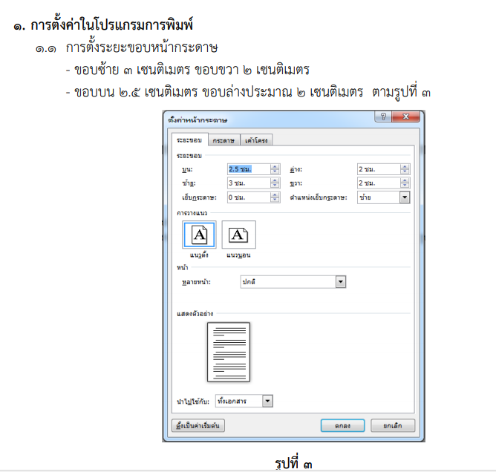

Slide 34
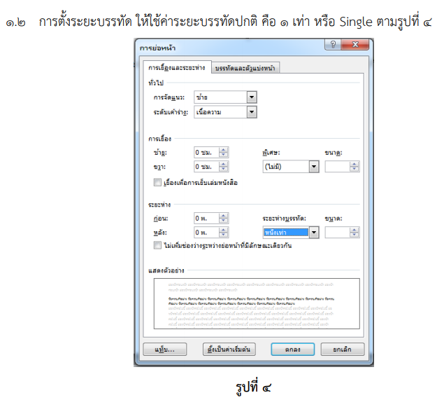

Slide 35
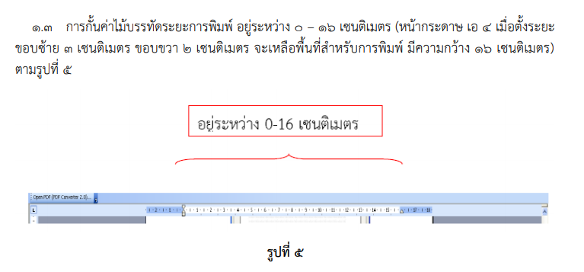

Slide 36
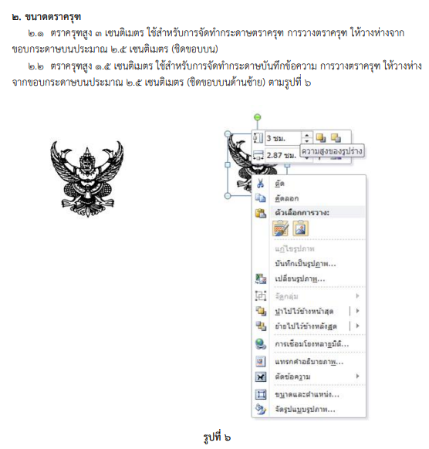

Slide 37
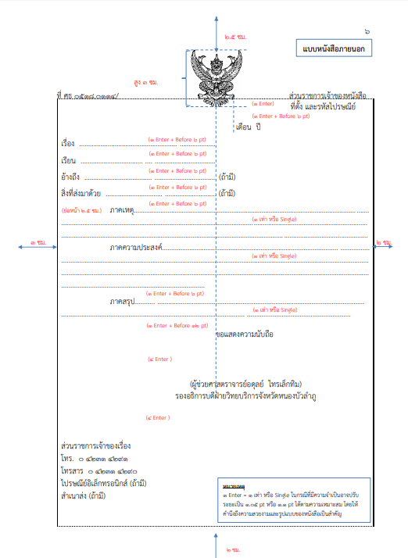
1.5

Slide 38
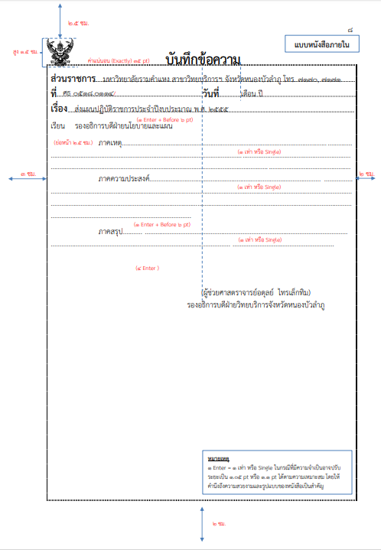
1.5

Slide 39
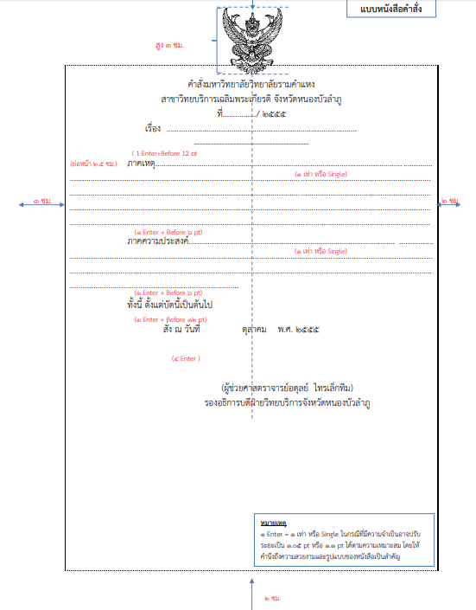

Slide 40
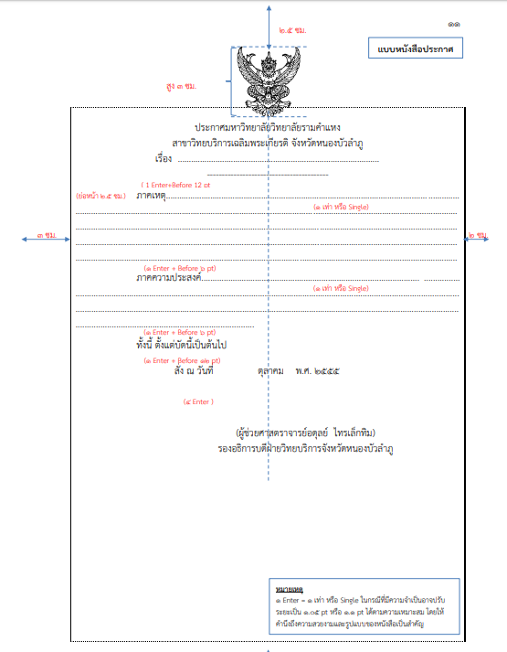
1.5

Slide 41

สัญลักษณ์ “เดินหน้าลำปาง สร้างสรรค์ ปันสุข”

Slide 42

เครื่องหมายราชการ/ตราประจำจังหวัดลำปาง

Slide 43
การแลกเปลี่ยนเรียนรู้/ข้อสังเกต/ข้อตรวจพบ
1. หัวหน้าหน่วยตรวจสอบภายในจังหวัดลำปาง
2. เลขานุการผู้ว่าราชการจังหวัดลำปาง
3. เลขานุการรองผู้ว่าราชการจังหวัดลำปาง
ทั้งสองท่าน
4. เลขานุการปลัดจังหวัดลำปาง

Slide 44

ขอบคุณเจ้า

